Slide 1
Padrões de Projeto
Adapter
Kaio Costa
Ramon de Souza

Slide 2
Padrão Adapter
Adapter (Adaptador, ou também conhecido como Wrapper) é um dos padrões de projeto estruturais do GoF (Gang of Four).
O padrão Adapter converte uma interface de uma classe para outra interface que o cliente espera encontrar.
O Adaptador permite que classes com interfaces incompatíveis trabalhem juntas.

Slide 3
Padrão Adapter
“Converter a interface de uma classe em outra interface, esperada pelo cliente. O Adapter permite que interfaces incompatíveis trabalhem em conjunto – o que, de outra forma, seria impossível.” [1]
[1] GAMMA, Erich et al. Padrões de Projeto: Soluções reutilizáveis de software orientado a objetos.

Slide 4
Padrão Adapter - Objetivo
O padrão de projeto Adapter é utilizado quando há a necessidade de trabalhar com classes distintas respondendo a uma interface comum no código
Incluir bibliotecas ou novas funcionalidades em sistemas já prontos

Slide 5
Padrão Adapter - Motivação
Uma classe já existente e sua interface não combinam com a esperada pelo cliente
Se quer criar uma classe reutilizável que coopera com classes não relacionadas ou não previstas, isto é, classes que não necessariamente tenham interfaces compatíveis

Slide 6
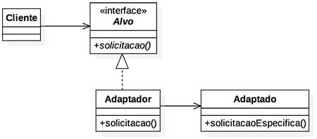
Padrão Adapter - Estrutura

Slide 7
Padrão Adapter - Vantagens
O Padrão Adapter possui boas práticas de programação orientada a objetos tais como:
Uso da composição de objetos
Vinculação do cliente a uma interface e não a uma implementação
Flexibilidade com o uso de diversos adaptadores.

Slide 8
Padrão Adapter - Exemplo prático

